Slide 1
Opdracht 10 : Sodaq mbili. (Arduino + raspberry pi)
Brecht Valcke, Siebe Verschaeve

Slide 2
Inleiding
Arduino (LoRa SODAQ Mbili)
Raspberry pi
Seriële Communicatie
Node.js
Mysql

Slide 3
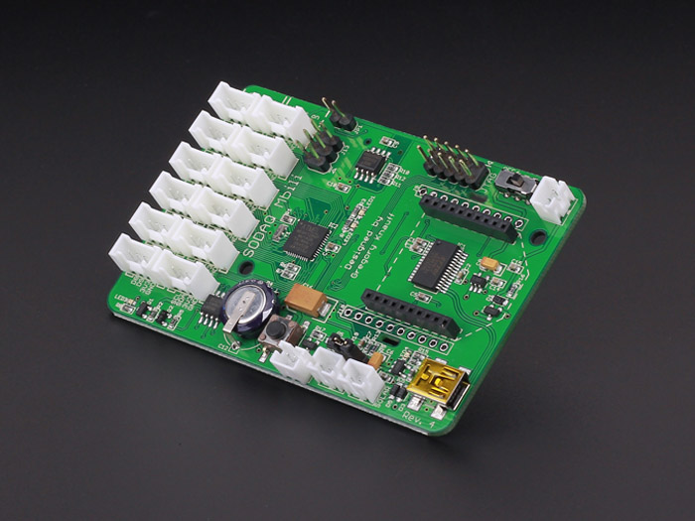
Arduino
Open source computer platform
Analoge en digitale input signalen
Output signalen
Arduino IDE

Slide 4
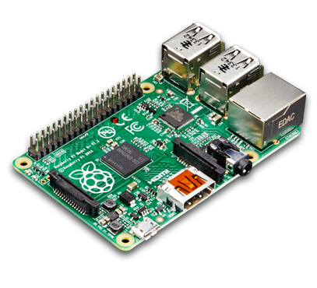
Raspbery pi
Mini computer
Raspbian (debian redistributie)
Geinstalleerde applicaties
Node.Js
Mysql server

Slide 5
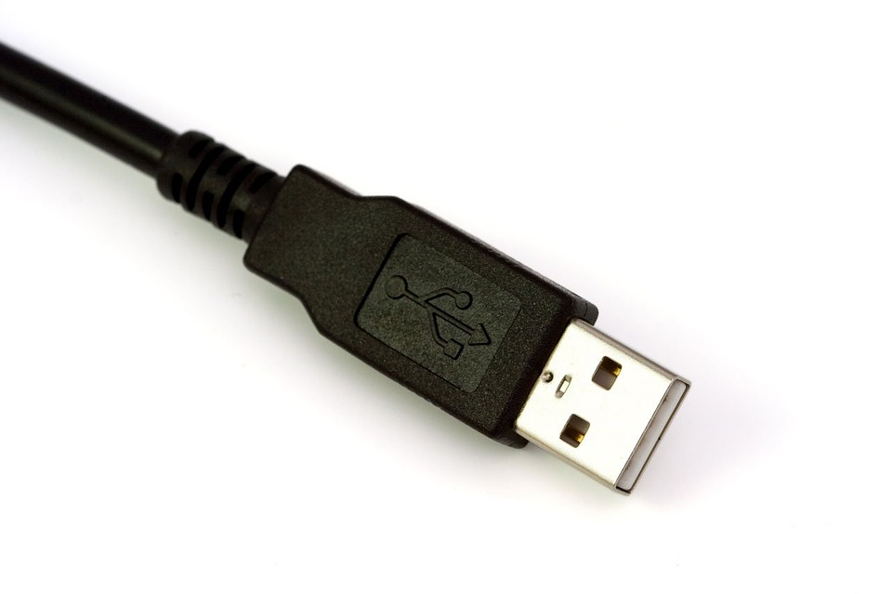
Seriële Communicatie
Verbinding arduino -> raspberry
USB kabel verbinding
Bits 1 voor 1 doorsturen
Afsluitteken # (air:waarde#)
Baud rate (9600)

Slide 6
Mysql
Bijhouden real time data
Historie ophalen

Slide 7
Node.js
Javascript
Non blocking (sneller)
Modules
Express (http)
SerialPort
Socket.IO

Slide 8
Demo

